Slide 1
СИНТЕЗ КОМБИНАЦИОННЫХ СХЕМ
Курсовая работа
по дисциплине “Дискретная математика”

Slide 2
Задание.
Построить комбинационные схемы в различных базисах, реализующие не полностью определенную булеву функцию
f(Х) = f (x₁, x₂, x₃, x₄, x₅ ),
которая принимает значение 1 при условии:
2 ≤ ⎥ X₄X₅X₁ - X₂X₃⎥ ≤ 5
и неопределенное значение на наборах, для которых X₄ X₅ = 0.

Slide 3
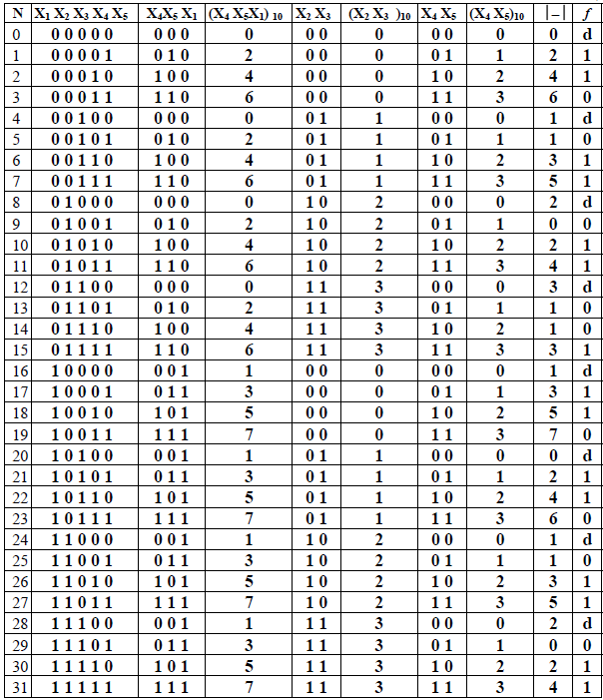

Slide 4
Представление булевой функции в аналитическом виде

Slide 5
Минимизация булевой функции
методом Квайна –Мак-Класки
Нахождение простых импликант
(максимальных кубов).

Slide 6
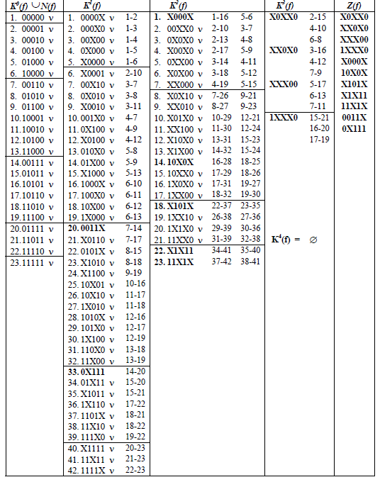

Slide 7
Составление импликантной таблицы.
Импликантная таблица содержит 11 строк (по числу простых импликант) и 15 столбцов (по числу существенных вершин).

Slide 8
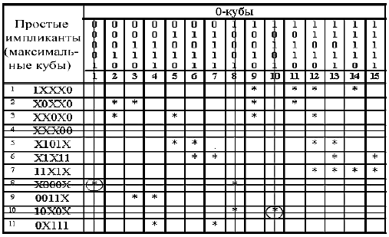
Импликанта 4, не покрывающая ни одной вершины, вычеркивается из таблицы.

Slide 9
Определение существенных импликант.
Импликанты 8 и 10 – существенные, так как они покрывают вершины 1 и 10 соответственно, не покрытые другими импликантами. Вычеркнем из таблицы строки, соответствующие этим импликантам, а также столбцы, соответствующие вершинам, покрываемым существенными импликантами.
Множество существенных импликант образует ядро покрытия как его обязательную часть:
Получаем упрощенную импликантную таблицу.

Slide 10
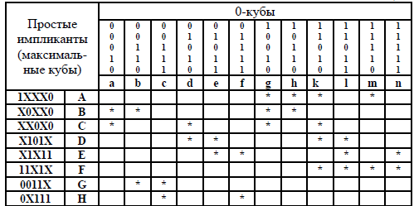
Определение минимального покрытия
Метод Петрика. Выпишем булево выражение Y, определяющее условие покрытия всех 0-кубов (существенных вершин), не покрываемых существенными импликантами, в соответствии с таблицей
Y=(B∨C)(B∨G)(G∨H)(C∨D)(D∨E)(E∨H)(A∨B∨C)(A∨B)
(A∨C∨D∨F)(D∨E∨F)(A∨F)(E∨F).

Slide 11
Применим закон поглощения к дизъюнктивным термам, в результате чего в выражении остаются только двухбуквенные термы
Y=(B∨C)(B∨G)(G∨H)(C∨D)(D∨E)(E∨H)(A∨B)(A∨F)(E∨F)
Выполняя операции попарного логического умножения применительно к термам, содержа-щим одинаковые буквы, с последующим примене-нием закона поглощения, приведем исходную конъюнктивную форму Y к дизъюнктивной
Y=ABDEG∨ACEG∨ABCEH∨ABDEH∨ACDFGH∨
∨BDEFG∨BCEFG∨BCEFH∨BDFH.

Slide 12
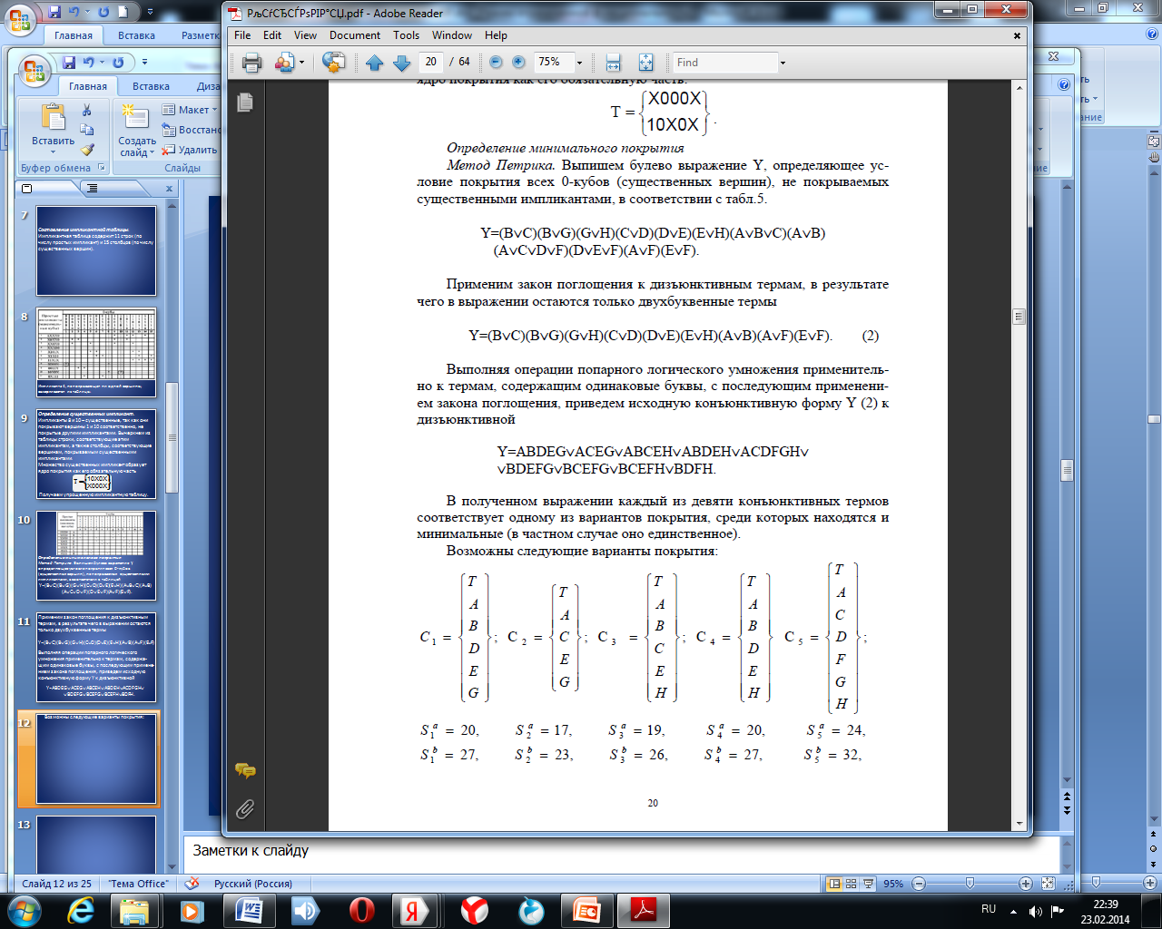
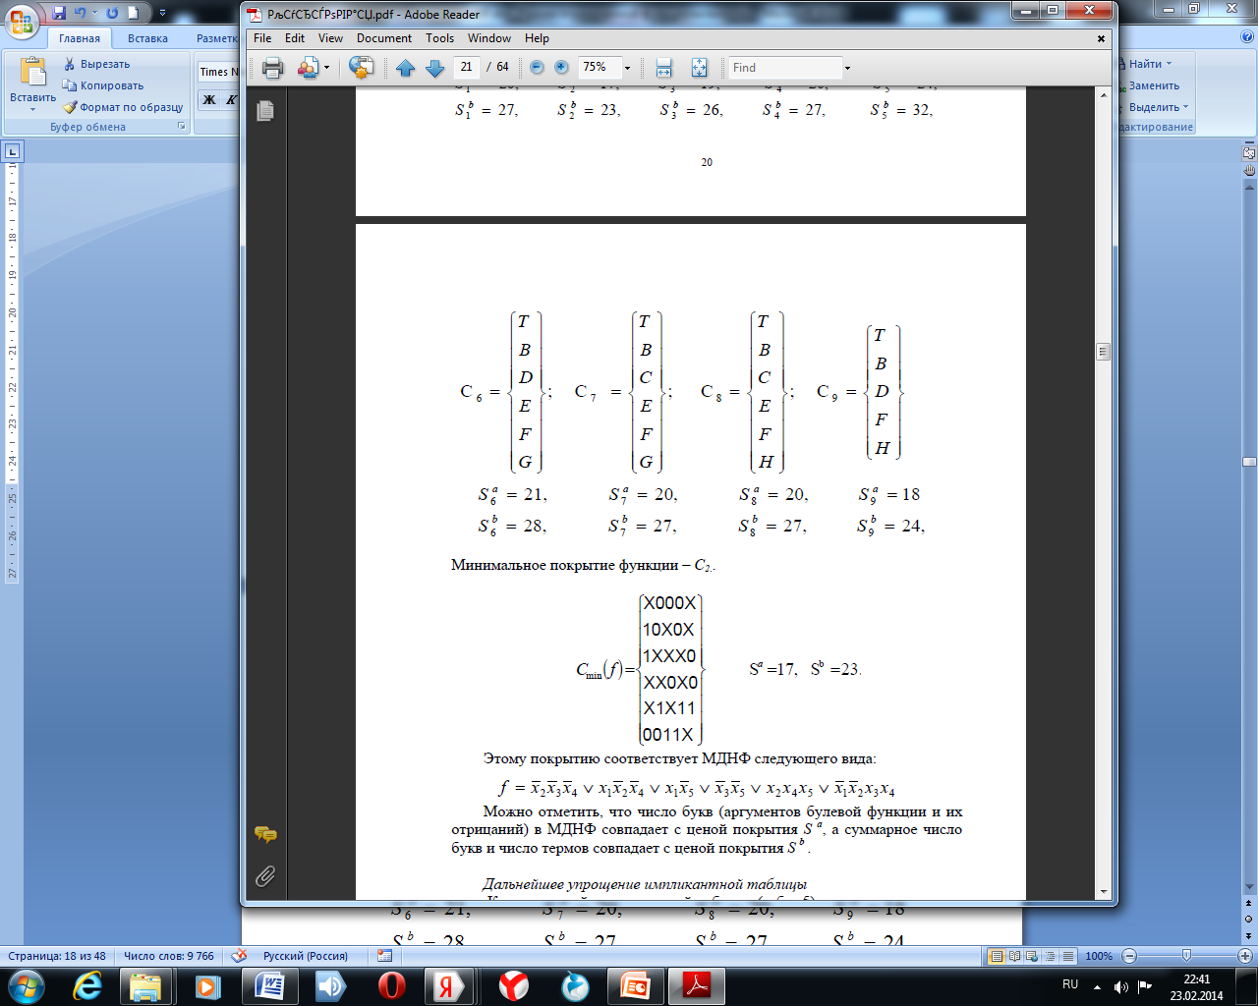
Возможны следующие варианты покрытия:

Slide 14
Дальнейшее упрощение импликантной таблицы. К упрощенной импликантной таблице применим операцию удаления “лишних” столбцов (существенных вершин).
В отношении “множество-подмножество“ находятся отметки следующих пар столбцов: g и a, g и h, k и d, k и m , l и e, l и n. Таким образом из таблицы можно удалить столбцы g, k и l, после чего получим новую таблицу.

Slide 15
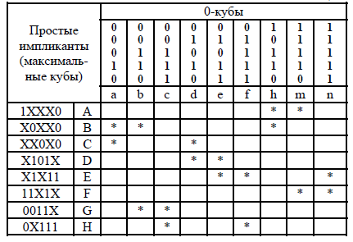
Дальнейшие упрощения таблицы невозможны. Для определения минимального покрытия можно использовать метод Петрика.
Исходное булево выражение Y, определяющее условие покрытия существенных вершин будет таким же.

Slide 16
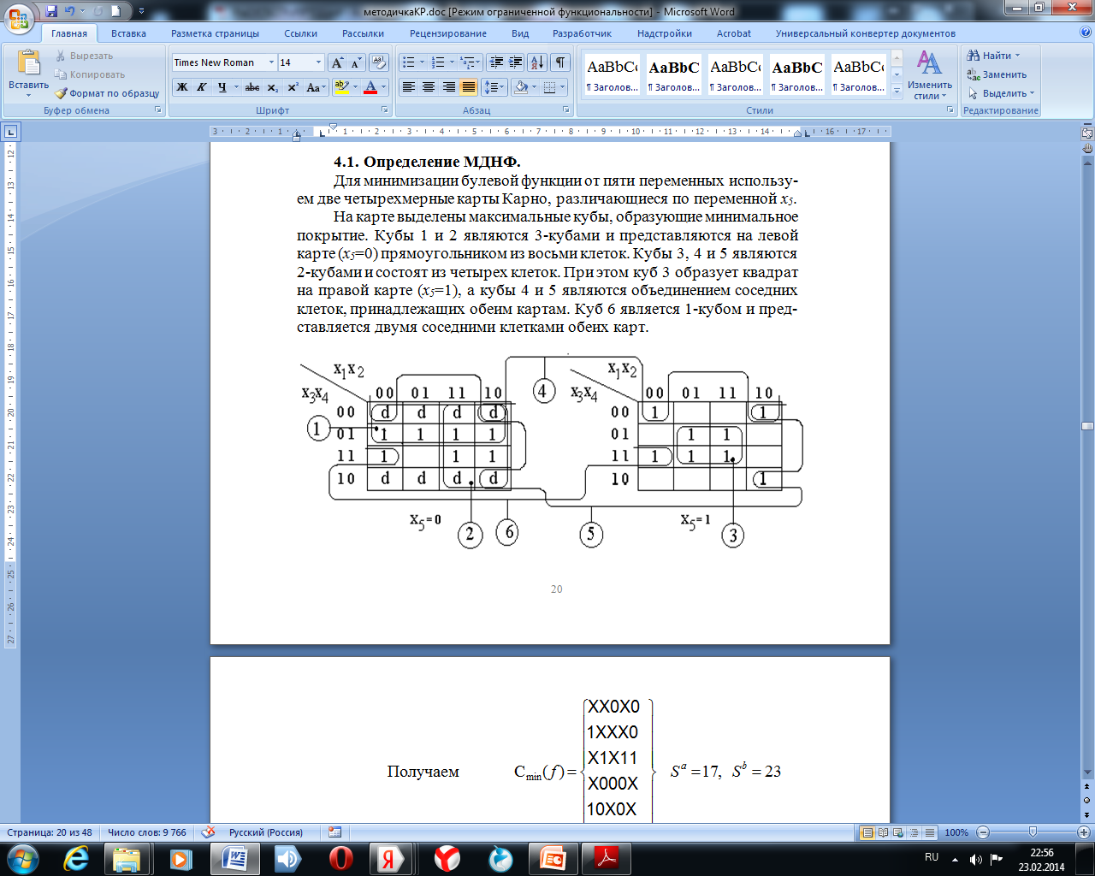
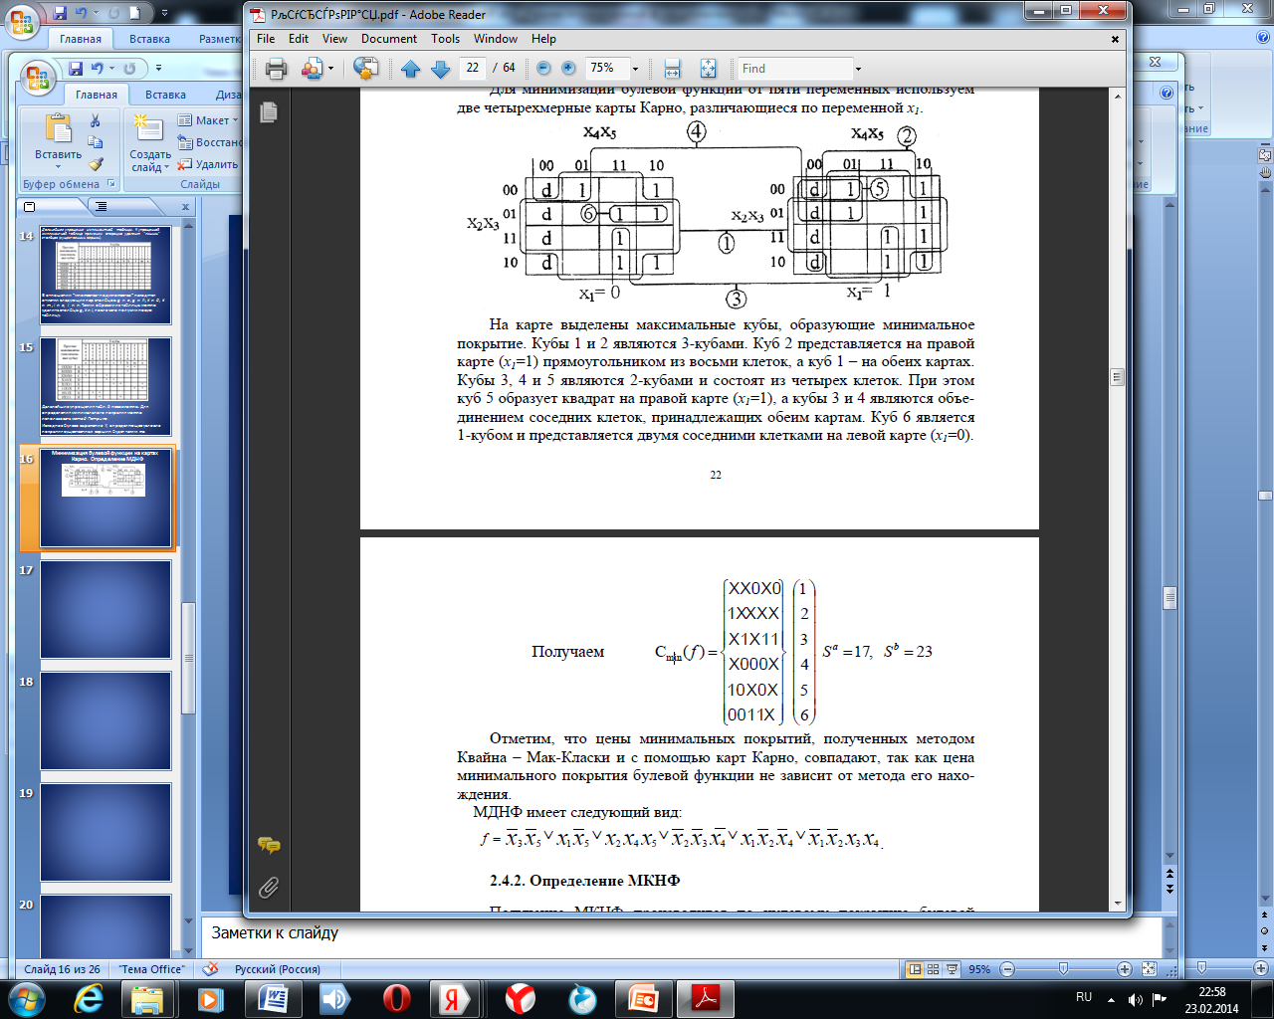
Минимизация булевой функции на картах Карно. Определение МДНФ

Slide 17
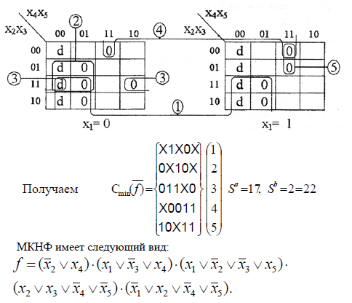
Определение МКНФ
,,,

Slide 18
Преобразование минимальных форм булевой функции
Факторное преобразование для МДНФ:
(S_{Q}=23)
(S_{Q}=20)
(S_{Q}=18)
Решим задачу декомпозиции применительно к полученной форме. Для этого введем вспомога-тельную функцию
Инверсия этой функции имеет вид
С учетом новой функции последнее выражение преобразуется к виду:

Slide 19
Реализация комбинационной схемы по этому выражению с учетом затрат на вспомогательную функцию ϕ и ее инверсию дает цену схемы S_{Q}=18, такую же, как и для построенной схемы, но задержка схемы будет больше.
Факторное преобразование для МКНФ:
(S_{Q}=22)
(S_{Q}=19)

Slide 20
Следует отметить, что вынесение x₄ из первых двух термов МКНФ не дает уменьшения цены схемы: ΔS_{Q} = 0 (m=1, k=2, p=1, Δ=2), однако является целесообразным для дальнейшей декомпозиции за счет введения вспомогательной функции ϕ, такой же как и в предыдущем случае. Выражение после декомпозиции примет вид:
для которого цена схемы дает абсолютный минимум при условии, что синтезируемая схема строится на элементах булева базиса с парафазными входами.

Slide 21
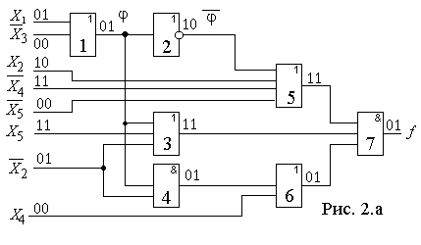
Синтез комбинационных схем в булевом базисе
Комбинационные схемы, реализующие заданную функцию по последней форме, в булевом базисе с парафазными входами и с однофазными входами

Slide 22
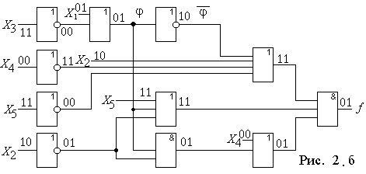
Задержка схемы с парафазными входами Т=4τ, цена схемы S_{Q}=17. Для схемы с однофазными входами Т=5τ, цена схемы S_{Q}=21.

Slide 23
Синтез комбинационных схем в универсальных базисах
Базис ИЛИ-НЕ
а) Приведение последнего выражения к базису ИЛИ-НЕ осуществляется заменой операций булева базиса на операцию стрелка Пирса путем использования законов двойственности.
По полученному выражению строим схему с парафазными входами в базисе ИЛИ-НЕ

Slide 24
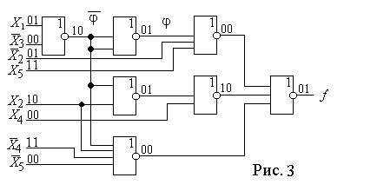
Задержка схемы Т=4τ, цена схемы S_{Q}=18. По сравнению с ценой схемы S_{Q}, построенной в булевом базисе, цена схемы увеличилась за счет того, что в качестве инвертора используется двухвходовой элемент ИЛИ-НЕ.

Slide 25
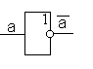
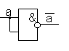
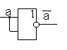
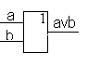
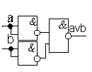
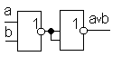
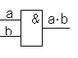
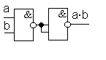
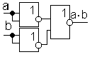
б) Преобразование схемы из булева базиса в универсальный.
Заменим элементы булева базиса в соответствии с логическими эквивалентами из таблицы. В результате получим следующую схему. Пунктирной линией на ней выделены логические эквиваленты элементов булева базиса.
Элемент булева базиса | Базис И-НЕ |  | Базис ИЛИ-НЕ
 | Формула | Логический элемент | Формула | Логический элемент

Slide 26
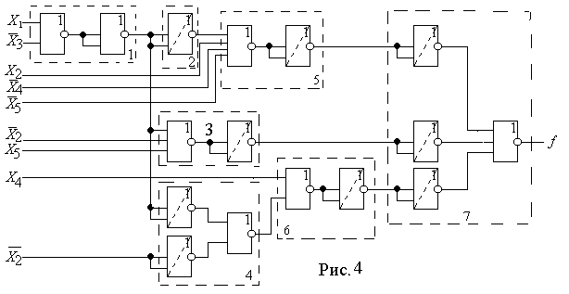
Исключим из схемы лишние инверторы. К ним относятся:
входной инвертор для инверсии переменной x₂ (логический эквивалент элемента 4);
пары последовательных инверторов на связях с выходов логических эквивалентов элементов 3, 5 и 6 на входы логического эквивалента элемента 7.

Slide 27
Кроме того, пары последовательных инверторов составляют выходной инвертор логического эквивалента элемента 1, на котором реализуется вспомогательная функция ϕ, и входной инвертор логического эквивалента элемента 4, а также логический эквивалент элемента 2. Однако из двух последовательных инверторов обеих пар исключается только один, замыкающий пару, на котором реализуется инверсия вспомогательной функции ϕ. Лидирующий инвертор пары сохраняется для подачи значения ϕ на вход логического эквивалента элемента 3.

Slide 28
После удаления замыкающих инверторов обеих пар, на выходах которых реализуется инверсия ϕ, входы логических эквивалентов элементов 4 и 5, связанные с выходом удаляемых инверторов, переключаются к выходу первого элемента логи-ческого эквивалента 1, на котором формируется требуемое значение инверсии ϕ. После исклю-чения лишних инверторов получим окончательную схему в базисе ИЛИ-НЕ, аналогичную приведенной выше.
Базис И-НЕ
а) Приведение аналитического выражения к базису И-НЕ осуществляется заменой операций

Slide 29
булева базиса на операцию штрих Шеффера (отрицание конъюнкции) путем использования законов двойственности.
Цена схемы в базисе И-НЕ: S_{Q}=20. Увеличение цены схемы на три по сравнению со схемой в булевом базисе связано, во-первых, с реализацией инверсии вспомогательной функции ϕ и, во-вторых, с использованием выходного инвертора.

Slide 30
Для построения схемы с меньшей ценой целесообразно использовать форму, полученную по МДНФ с ценой S_{Q}=18 для булева базиса.

Slide 31
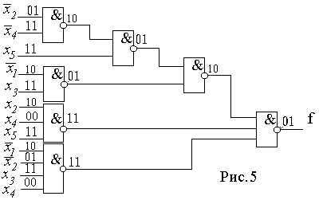
Задержка схемы Т=4τ, цена схемы S_{Q}=18 совпадает с ценой для булева базиса.
б) Преобразование схемы из булевого базиса в базис И-НЕ осуществляется так же как и для базиса ИЛИ-НЕ.

Slide 32
Синтез комбинационной схемы с учетом коэффициента объединения
При построении схемы в универсальном базисе с учетом ограничения на количество входов в логические элементы, определяемого коэффициентом объединения по входам I, целесообразно предварительно преобразовать исходное выражение для реализуемой функции в булевом базисе, разделяя аргументы булевых операций конъюнкции и дизъюнкции на группы с числом аргументов, не превышающим заданного значения I.

Slide 33
Если в выражении для функции имеются трехмест-ные операции, то при I=2 для уменьшения задерж-ки синтезируемой схемы целесообразнее объеди-нять в пару более простые элементы операции, оставляя более сложные элементы уединенными.
Преобразуем полученное выражение для коэффи-циента объединения I = 2, вводя в нем дополни-тельные скобки. При этом в трехместной операции дизъюнкции в правой скобке объединим в пару входные переменные‾ x₂ и x₅, уединив функцию ϕ, реализуемую отдельной подсхемой и следователь-но, являющуюся более сложным элементом этой скобки.

Slide 34
Кроме того, при объединении скобок как элементов трехместной операции конъюнкции уединим среднюю скобку, как более сложный элемент. В результате исходное выражение преобразуется к виду:
Преобразуем это выражение к базису ИЛИ-НЕ, заменяя операции булева базиса операцией стрелка Пирса подобно тому, как это делалось ранее, но с учетом скобок. Это означает, что каждая операция стрелка Пирса должна быть двухместной.

Slide 35
Инверсии реализуются в схеме, построенной по этому выражению, на элементах ИЛИ-НЕ с запараллеленными входами.

Slide 36
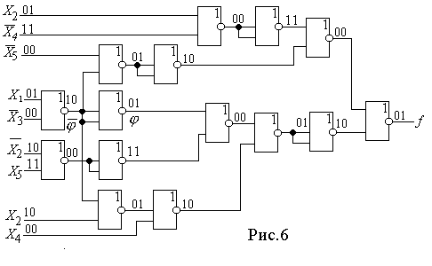
Задержка схемы Т=6τ, цена схемы . По сравнению со схемой в базисе ИЛИ-НЕ, построенной без ограничений на число входов в элементы, задержка схемы и ее цена значительно увеличились.

Slide 37
Замечание. Использование в качестве исходного выражения
с последующей дополнительной факторизацией путем вынесения за скобки x₄ из двух последних термов позволяет построить схему на двухвходо-вых элементах ИЛИ-НЕ с ценой S_{Q}=22 и задержкой Т=7τ. Преобразованное к базису выражение имеет вид
Если использовать аналогичное преобразование для двухвходового базиса И-НЕ, то цена схемы и задержка схемы уменьшатся (S_{Q}=20, Т=6τ) за счет отсутствия в ней выходного инвертора.

Slide 38
Анализ комбинационных схем
По таблице истинности булевой функции выберем наборы аргументов (входных переменных), на кото-рых функция принимает значения 0 и 1, например, 01101 и 10101, и определим реакцию построенных схем на эти наборы. Для этого на схеме отмечаются значения входных переменных и далее определяются значения выходных сигналов каждого из логических элементов с учетом функции, реализуемой им. Последовательно продвигаясь по схеме от ее входов к выходу, получим значение выходного сигнала схемы. Сравнив его со значением булевой функции для выбранного набора аргументов по таблице истинности, можно утверждать, что, по крайней мере, для этого набора схема функционирует правильно.
-

Slide 39
Синтез многовыходных комбинационных схем
ПРИМЕР 2. Синтезировать комбинационную схему, выполняющую операцию сложения двух двухразрядных двоичных чисел:
C=A+B, где A=(a₁ , a₂) B=(b₁ , b₂) C=(C₀ , C₁ , C₂).
Закон функционирования синтезируемой схемы описывается системой булевых функций
аргументами которых являются значения двоич-ных разрядов операндов

Slide 40
Составление таблицы истинности
Таблица истинности системы булевых функций строится с учетом правил двоичного сложения и представлена в таблице

Slide 41
a₁ | a₂ | b₁ | b₂ | c₀ | c₁ | c₂
0 | 0 | 0 | 0 | 0 | 0 | 0
0 | 0 | 0 | 1 | 0 | 0 | 1
0 | 0 | 1 | 0 | 0 | 1 | 0
0 | 0 | 1 | 1 | 0 | 1 | 1
0 | 1 | 0 | 0 | 0 | 0 | 1
0 | 1 | 0 | 1 | 0 | 1 | 0
0 | 1 | 1 | 0 | 0 | 1 | 1
0 | 1 | 1 | 1 | 1 | 0 | 0
1 | 0 | 0 | 0 | 0 | 1 | 0
1 | 0 | 0 | 1 | 0 | 1 | 1
1 | 0 | 1 | 0 | 1 | 0 | 0
1 | 0 | 1 | 1 | 1 | 0 | 1
1 | 1 | 0 | 0 | 0 | 1 | 1
1 | 1 | 0 | 1 | 1 | 0 | 0
1 | 1 | 1 | 0 | 1 | 0 | 1
1 | 1 | 1 | 1 | 1 | 1 | 0

Slide 42
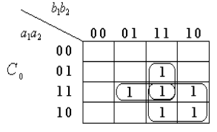
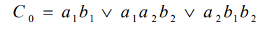
2. Минимизация булевых функций системы
Для минимизации воспользуемся картами Карно.

Slide 43
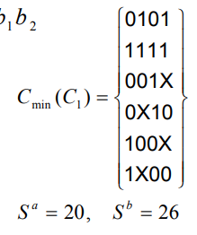
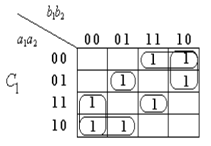

Slide 44
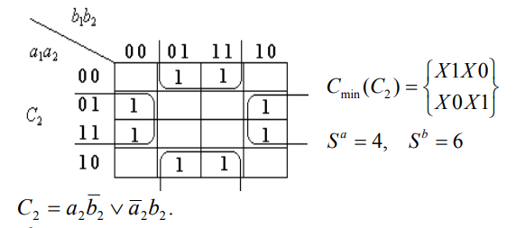
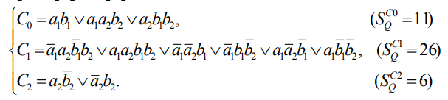
При реализации схемы в виде трех независимых подсхем ее цена SQ=43

Slide 45
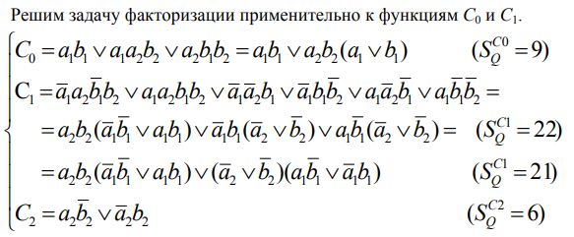
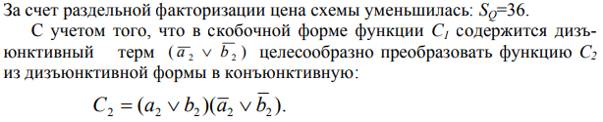
3. Преобразование минимальных форм булевых функций системы

Slide 46
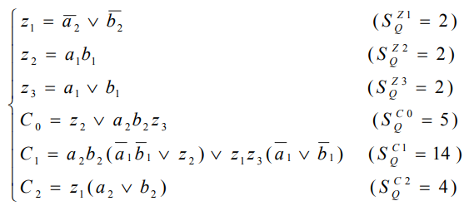
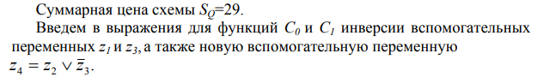
Решим задачу факторизации применительно ко всем функциям системы, выделяя общие части и обозначая их как дополнительные функции:

Slide 47
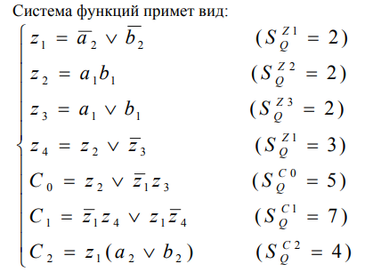
При определении цены SQ для реализации дополнительной функции z4, а также функций С0 и С1 исходной системы учитывается цена инверторов для функций z1, z3 и z4.

Slide 48
После совместной факторизации цена схемы
SQ =25.
Декомпозиция для данной системы не применима.

Slide 49
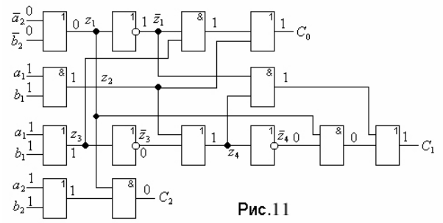
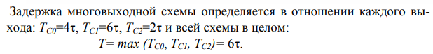
4. Синтез многовыходной комбинационной схемы в булевом базисе

Slide 50
5. Анализ многовыходной комбинационной схемы
На рисунке показано определение реакции схемы на входной набор (1111). Значение выходного набора (110) соответствует таб-лице истинности, что подтверждает коррек-тность построенной схемы, по крайней мере, в отношении рассматриваемого набора.

